Slide 1
5 КЛАС І НУШ ДЛЯ ВАС: викладання з насолодою.
Підготувала вчителька англійської мови Курахівського опорного ЗЗСО № 5 Людмила БЕРЕЗІНА
Notes:
Доброго ранку, шановні колеги!Дійсно, для нас викладання в 5 класі це вже насолода на відміну від наших колег з інших предметів тому що ми знайомі з НУШ вже протягом 5 років.

Slide 2
Модельна навчальна програма
«Іноземна мова. 5-9 класи»
для закладів загальної середньої освіти
«Навички 21 століття»
1.Критичне мислення
2.Креативність
3.Уміння вчитися
4. Спілкування
5.Співпраця
6.Соціальна відповідальність
7. Розвиток емоційного інтелекту
Notes:
Програма відображає ідеї Державного стандарту базової
середньої освіти та ідеї концепції «Нова українська школа» Програма ґрунтується на принципах:- комунікативної спрямованості освітнього процесу для реалізації цілей і
завдань навчального предмету «Іноземна мова» та особистісно орієнтована на учня/ученицю;
- підтримує автономію учня/учениці;- взаємопов’язує та інтегрує всі види мовленнєвої діяльності
(аудіювання, говоріння, читання, письма) в освітньому процесі.Сьогодні дуже важливо розвивати в учнях досвід та уміння, що виходять далеко за межі предмета англійська мова.Це не дивно, тому що зростає потреба у співпраці з представниками інших країн, креативному мисленні та умінні вирішувати проблеми, критичніше аналізувати джерела інформації, ефективно комунікувати, а також зберігати позитивний світогляд в постійно змінюваному суспільстві.
«Навички 21 століття» (або життєві компетентності)«Навички 21 століття»
1.Критичне мислення2.Креативність 3.Уміння вчитися 4. Спілкування 5.Співпраця 6.Соціальна відповідальність 7. Розвиток емоційного інтелекту необхідні для ефективної соціальної діяльності та втілення власного потенціалу в освіті,кар’єрі та житті загалом.

Slide 3
Зміст Програми спрямовано на формування таких мовленнєвих функцій:
− описувати, розповідати, характеризувати;
− порівнювати;
− аргументувати свій вибір, власну точку зору;
− запитувати і надавати інформацію;
− розпитувати з метою роз’яснення та уточнення інформації;
− просити про допомогу;
− пропонувати, приймати, відхиляти пропозицію;
− висловлювати свої враження, почуття та емоції;
− давати оцінку подіям, ситуаціям, вчинкам, діям, фактам;
− обмінюватися думками
Notes:
Зміст Програми спрямовано на формування таких мовленнєвих функцій:
− описувати, розповідати, характеризувати;
− порівнювати;
− аргументувати свій вибір, власну точку зору;
− запитувати і надавати інформацію;
− розпитувати з метою роз’яснення та уточнення інформації;
− просити про допомогу;
− пропонувати, приймати, відхиляти пропозицію;
− висловлювати свої враження, почуття та емоції;
− давати оцінку подіям, ситуаціям, вчинкам, діям, фактам;
− обмінюватися думками.

Slide 4

Prepare 5
За результатами конкурсу підручник Prepare Ukrainian Edition (адаптоване видання від Cambridge University Press) отримав найбільшу кількість схвальних відгуків від вчителів, а це означає, що пятикласники України будуть навчатися за сучасним підручником
Notes:
Підручник з аудіосупроводом призначений для вивчення англійської мови в 5-му класі, розроблений згідно з Державним стандартом загальної середньої освіти Нової Української Школи та відповідно до Модельної навчальної програми для закладів загальної середньої освіти. Підручник має ґрунтовну комунікативну й діяльнісну спрямованість, розвиває основні наскрізні уміння і компетентності через залучення учнів до всіх видів мовленнєвої діяльності та відповідає віковим особливостям та інтересам учнів середньої школи. Підручник містить цікаві та актуальні для підлітків теми і персоналізовані інтерактивні завдання. Окрім цього, підручник спрямований на розвиток соціокультурної компетентності учня, забезпечуючи його необхідною інформацією про культурні особливості рідної країни та країни виучуваної мови.

Slide 5
Підручник складається з:
20 розділів (лексика і граматика + розвиток умінь читання, аудіювання, говоріння, письма).
7 країнознавчих розділів (Україна та англомовні країни).
5 розділів Life Skills (розвиток життєвих компетентностей).
Словник для кожного розділу в кінці підручника.
Секція з правилами та вправами на граматику в кінці підручника.
Секція з додатковими інтреактивними завданнями.
Notes:
Підручник складається з:
20 розділів (лексика і граматика + розвиток умінь читання, аудіювання, говоріння, письма).
7 країнознавчих розділів (Україна та англомовні країни).
5 розділів Life Skills (розвиток життєвих компетентностей).
Словник для кожного розділу в кінці підручника.
Секція з правилами та вправами на граматику в кінці підручника.
Секція з додатковими інтреактивними завданнями.

Slide 6


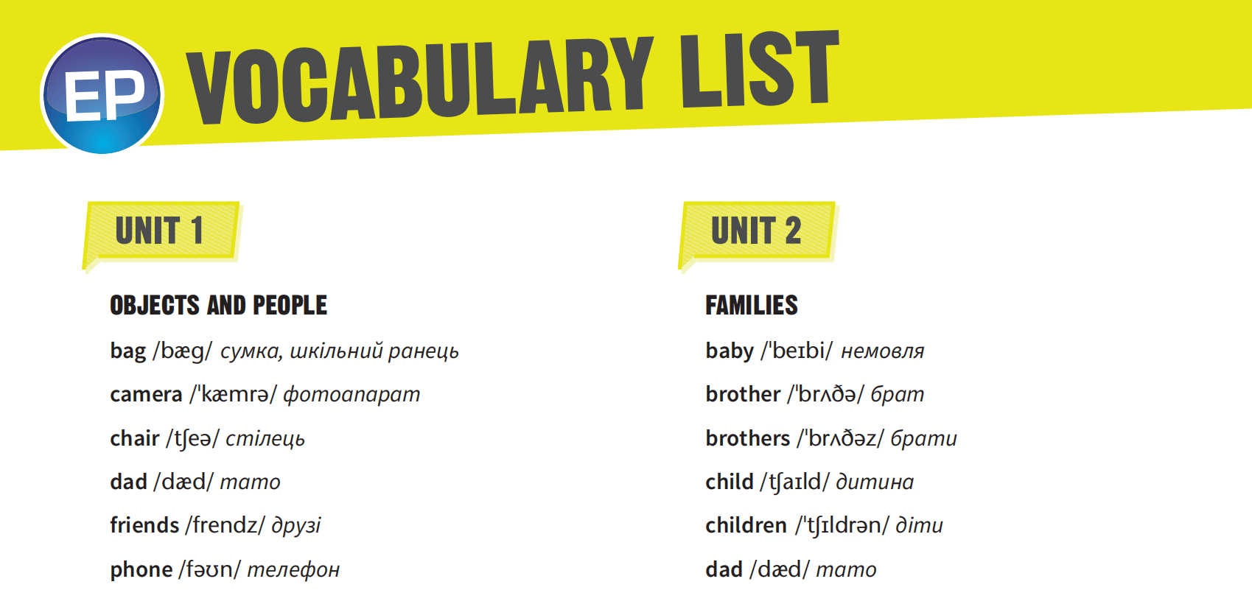
Prepare 5
Notes:
Основними засобами навчання є підручники, рекомендовані/допущені
МОН України до використання у шкільній практиці. Крім них, за дидактичних
потреб учитель може долучати до своєї роботи іншу навчальну літературу,
електронні засоби та ілюстративні матеріали, які сприяють досягненню
визначених цілей. Усі засоби доцільно застосовувати комплексно,
забезпечуючи так взаємопов’язане і паралельне навчання усіх видів
мовленнєвої діяльності.

Slide 7

https://drive.google.com/drive/folders/1f5BoeaB1P74uX-FZFfMrIYTL_bUrn7H_?usp=sharing
https://publishing.linguist.ua/videos-and-worksheets/
https://publishing.linguist.ua/prepareclasscd/
https://publishing.linguist.ua/prepareworkbookcd/
https://www.canva.com/design/DAFJyZ7gofk/bVgx7KAV3oeLjKN6LKDm6A/view?utm_content=DAFJyZ7gofk&utm_campaign=designshare&utm_medium=link&utm_source=publishpresent

Slide 8



Slide 9



